Slide 1

Разработка системы автоматизированного пополнения онтологической модели кафедры знаниями, извлечёнными из документов
Автор: Соломенников Николай Руководитель: д.ф.-м.н., доцент, зав. каф. общей информатики ФИТ НГУ,
в.н.с. ИМ СО РАН Пальчунов Д. Е.

Slide 2

Актуальность
Большой объём документов для учёта
Человеческий фактор
Необходимость знаний для цифровых двойников
Изменчивость данных

Slide 3
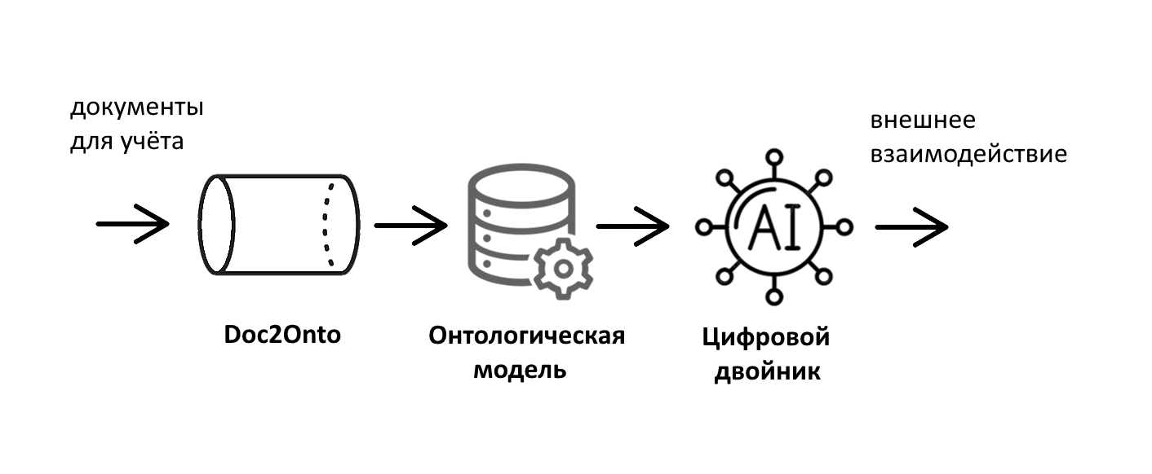

Цель и задачи
Анализ существующих решений
Создание архитектуры
Реализация системы
Интеграция с моделью кафедры
Оценка эффективности

Slide 4

Требования
Поддержка основных форматов документов
Извлечение индивидов, данных и ABox аксиом
Корректировка ошибок заполнения документов
Пополнение/актуализация онтологической модели

Slide 5
Решение
Основная идея: Шаблонное извлечение знаний
Модули:
Классификатор
Движок шаблонного извлечения
Генератор шаблонов
Валидатор
Правщик
Коннектор
Тестировщик непротиворечивости
Аудит

Slide 6
Литература
Wieppir. Структурированные данные в 2025: от rich snippets до ответов LLM — что реально работает [Электронный ресурс] // _Хабр_. — 2025. — URL: [https://habr.com/ru/articles/953084] (дата обращения: 12.11.2025).
Семантический веб [Электронный ресурс] / Под ред. С. В. Смирнова. — М.: ИНФРА-М, 2016. — 320 с. — URL: [https://znanium.ru/catalog/document?id=435491] (дата обращения: 12.11.2025).
Thiyagarajan, S., Radhika, R. A Rule-Based Information Extraction Approach for Extracting Metadata from PDF Books [Электронный ресурс] // _ResearchGate_, 2020. — URL: [https://www.researchgate.net/publication/347948003_A_Rule-Based_Information_Extraction_Approach_For_Extracting_Metadata_From_PDF_Books] (дата обращения: 12.11.2025).
Suganthi, S., Radhika, R. Rule-Based Chunk Extraction from PDF Documents Using Regular Expressions and Natural Language Processing [Электронный ресурс] // _ResearchGate_, 2015. — URL: [https://www.researchgate.net/publication/281858490_Rule_Based_Chunk_Extraction_from_PDF_Documents_Using_Regular_Expressions_and_Natural_Language_Processing] (дата обращения: 12.11.2025).

